Slide 1
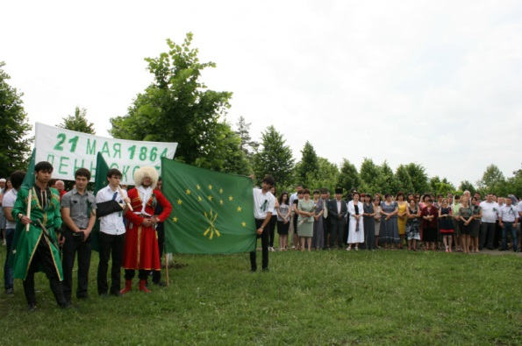
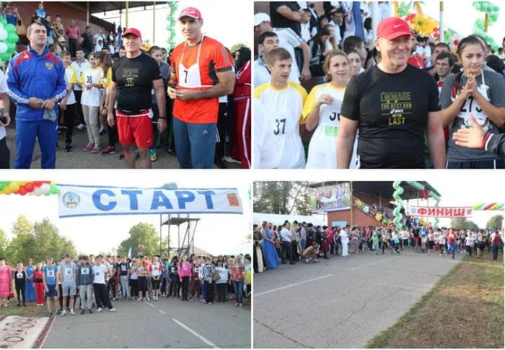
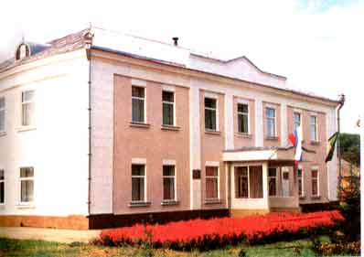
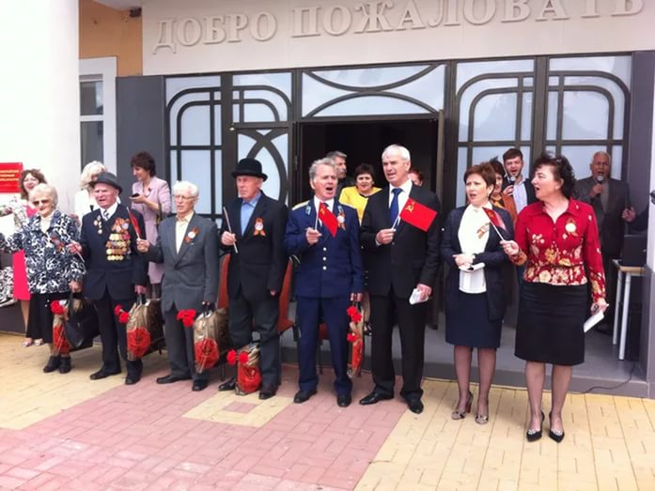
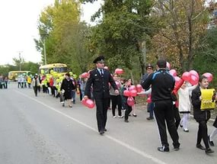
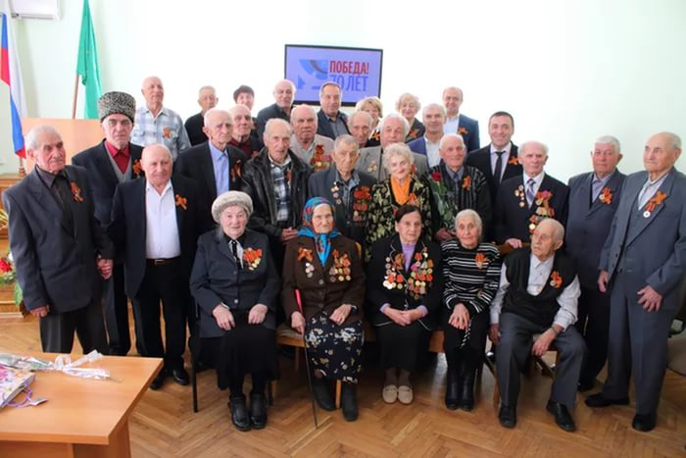
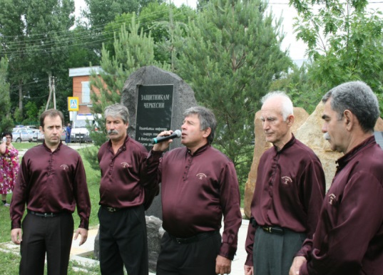
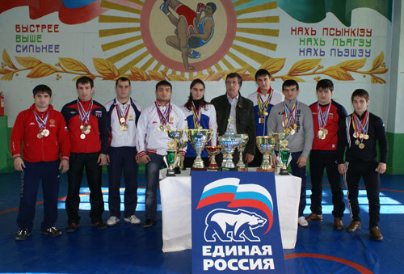
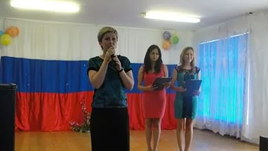
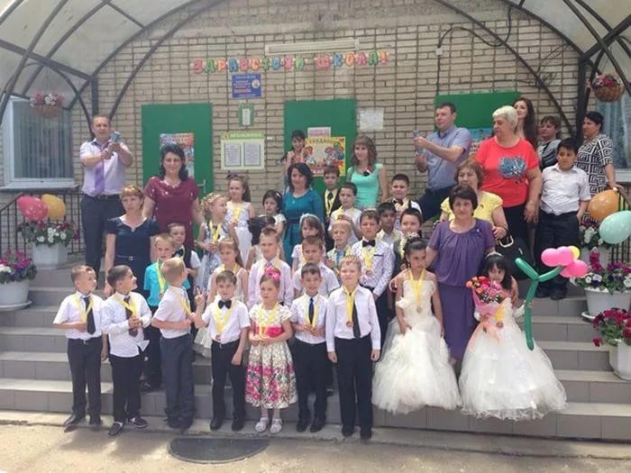
Бюджет для граждан – Отчет об исполнении бюджета МО «Тахтамукайский район» за 2016 год
К решению СНД «Об утверждении годового отчета об исполнении бюджета муниципального образования «Тахтамукайский район» за 2016 год» от 02.06.2017г. № 3/56-2

Slide 3
БЮДЖЕТНЫЙ ПРОЦЕСС
Представляет собой деятельность по составлению проекта бюджета, его рассмотрению, утверждению, исполнению, составлению отчета об исполнении и его утверждению.
Стадии бюджетного процесса
1. Разработка проекта бюджета
2. Рассмотрение проекта бюджета
3. Утверждение проекта бюджета
4. Исполнение бюджета
5. Рассмотрение и утверждение отчета об исполнении бюджета
Бюджетный год
Бюджетный период

Slide 4
Отдельные показатели социально-экономического развития Тахтамукайского района
НАИМЕНОВАНИЕ ПОКАЗАТЕЛЕЙ | 2014 | 2015 | 2016
 | факт
1.Численность постоянного населения (среднегодовая), человек | 73 765,0 | 76 831,0 | 77 116,0
в том числе: поселки городского типа | 46 043,0 | 49 633,0 | 51 130,0
сельского типа | 26 196,0 | 27 198,0 | 27 299,0
2. Прожиточный минимум на душу населения, руб. | 7 164,0 | 7 164,0 | 9 662,0
3. Производство товаров и услуг
3.1. Промышленная деятельность (объем отгруженной продукции), млн. руб. | 10 197,6 | 12 573,6 | 13 061,6
- Производство пищевых продуктов , млн. руб. | 2 266,43 | 2 901 10 | 3 345,38
- Целлюлозно-бумажное производство, млн. руб. | 1 865,47 | 2 199,31 | 2 438,99
- Обрабатывающие производства , млн. руб. | 8 919,7 | 12 281,8 | 12 788,8
- Производство резиновых и пластмассовых изделий, млн. руб. | 3 964,39 | 4 495,87 | 4 586,66
- Производство и распределение электроэнергии, газа, пара и горячей воды , млн.руб. | 216,08 | 217,03 | 272,75
3.2.Валовая продукция сельского хозяйства в сельскохозяйственных предприятиях, млн. руб. | 142,8 | 280,67 | 117,8
3.3 Объем работ, выполненных по договорам строительного подряда, млн. руб. | 4 967.5 | 5 125,6 | 5 325,6

Slide 5
Отдельные показатели социально-экономического развития Тахтамукайского района
НАИМЕНОВАНИЕ ПОКАЗАТЕЛЕЙ | 2014 | 2015 | 2016
 | факт
3.4 Оборот торговли и общественного питания организаций, млн.руб. | 41 518,4 | 49 370,7 | 56 894,8
4. Производство важнейших видов продукции
- гравий керамзитовый, тыс. куб. м | 124,1 | 193,8 | 138,3
- лаки, краски, эмали, хим. продукция, тонн | 358,0 | 20 609,0 | 19 390,0
- кондитерская продукция, тонн | 38 957,0 | 27 174,0 | 34 096,0
5. Социальная сфера
5.1 Численность детей в дошкольных образовательных учреждениях, чел. | 3 150 | 3 150 | 3 500
5.2 Численность учащихся в образовательных учреждениях, чел | 6 600 | 6 600 | 7084
5.3 Численность обучающихся в первую смену в дневных учреждениях общего образования, в % к общему числу обучающихся в этих учреждениях | 82,4 | 78,6 | 76,1

Slide 6
Основные параметры бюджета муниципального образования Тахтамукайский район за 2016 год (тыс.рублей)
Доходы
Расходы
1 046 757,8
1 026 192,9
ПРОФИЦИТ
20 564,9

Slide 7
Основные параметры исполнения бюджета МО «Тахтамукайский район» за 2016 год в сравнении с 2015 годом (тыс.рублей)
Наименование показателя | Исполнено |  | Отклонение (+,-) | 2016 к 2015 году (%)
 | 2015 год | 2016 год
Налоговые доходы | 421 924,6 | 455 066,5 | + 33 141,9 | 108,0
Неналоговые доходы | 50 702,8 | 51 896,3 | + 1 193,5 | 102,0
Безвозмездные поступления | 504 289,4 | 539 795,0 | + 35 505,6 | 107,0
Всего доходов | 976 916,8 | 1 046 757,8 | + 69 841,0 | 107,0
Всего расходов | 990 006,3 | 1 026 192,9 | + 36 186,6 | 104,0
Профицит (+), дефицит (-) | -13 089,5 | +20 564,9 | х | х

Slide 8
Основные характеристики бюджета муниципального образования Тахтамукайский район за 2016 год (тыс.рублей)
Показатель | Уточненные бюджетные назначения на 2016 год | Исполнение за 2016 год | Процент исполнения
Доходы | 1 031 366,9 | 1 046 757,8 | 101,0
Расходы | 1 075 491,9 | 1 026 192,9 | 95,4
Дефицит (-), Профицит (+) | - 44 125,0 | + 20 564,9 | х

Slide 9
Доходы бюджета муниципального образования «Тахтамукайский район» район на 1 жителя
Показатель | 2015 год | 2016 год
Доходы, тыс.рублей | 976 916,8 | 1 046 757,8
Численность населения на отчетную дату, чел. | 76 831 | 77116
Доходы на 1 жителя, тыс.рублей | 12,7 | 13,6

Slide 10
Структура доходов бюджета муниципального образования Тахтамукайский район в 2016 году

Slide 11
Изменения прогнозируемого объема доходов бюджета в 2016 году (тыс.рублей)
Доходы всего
20 %
Налоговые и
неналоговые доходы
Безвозмездные поступления
4%
40%

Slide 12
Динамика налоговых и неналоговых доходов 2015-2016 годы (абсолютные показатели, тыс.рублей)

Slide 13
Структура налоговых доходов бюджета муниципального образования «Тахтамукайский» район в 2016 году

Slide 14
Анализ основных налоговых доходов муниципального образования «Тахтамукайский районрайон в 2015 - 2016 гг. (тыс. рублей)

Slide 15
Структура неналоговых доходов бюджета муниципального образования «Тахтамукайский район» в 2016 году

Slide 16
Анализ безвозмездных поступлений из республиканского бюджета в 2015-2016 годах (млн.рублей)

Slide 17
Изменения прогнозируемого объема финансовой помощи из республиканского бюджета РА в 2016 году (тыс.рублей)
+ 6 103
+ 105 435
Дотации
Субсидии
+ 5 914
Субвенции
Иные межбюджетные трансферты
+ 37 203

Slide 18
Исполнение бюджета МО «Тахтамукайский район» по разделам и подразделам классификации расходов за 2016 год ( тыс. руб.)
Наименование показателя | Разд. | Бюджетные назначения | Кассовые расходы | Процент исполнения
ОБЩЕГОСУДАРСТВЕННЫЕ ВОПРОСЫ | 0100 | 116 099 | 107 631 | 92,7
Функционирование высшего должностного лица субъекта Российской Федерации и муниципального образования | 0102 | 1 079 | 1 079 | 100
Функционирование законодательных (представительных) органов государственной власти и представительных органов муниципальных образований | 0103 | 5 312 | 4 748 | 89,4
Функционирование Правительства Российской Федерации, высших исполнительных органов государственной власти субъектов Российской Федерации, местных администраций | 0104 | 65 515 | 64 951 | 99,1
Обеспечение деятельности финансовых, налоговых и таможенных органов и органов финансового (финансово-бюджетного) надзора | 0106 | 18 232 | 18 112 | 99,3
Обеспечение проведения выборов и референдумов | 0107 | 6 | 6 | 100
Резервные фонды | 0111 | 410 | 0 | 0
Другие общегосударственные вопросы | 0113 | 25 545 | 18 735 | 73,3
НАЦИОНАЛЬНАЯ ОБОРОНА | 0200 | 1 531 | 1 531 | 100
Мобилизационная и вневойсковая подготовка | 0203 | 1 531 | 1 531 | 100
НАЦИОНАЛЬНАЯ ЭКОНОМИКА | 0400 | 46 628 | 46 497 | 99,7
Сельское хозяйство рыболовство | 0405 | 3 391 | 3387 | 99,9
Дорожное хозяйство (дорожные фонды) | 0409 | 35 121 | 35 000 | 99,7
Другие вопросы в области национальной экономики | 0412 | 8 116 | 8 110 | 99,9
ЖИЛИЩНО-КОММУНАЛЬНОЕ ХОЗЯЙСТВО | 0500 | 109 712 | 70 475 | 64,2
Жилищное хозяйство | 0501 | 109 712 | 70 475 | 64,2

Slide 19
Исполнение бюджета МО «Тахтамукайский район» по разделам и подразделам классификации расходов за 2016 год (тыс. руб.) (продолжение)
Наименование показателя | Разд. | Бюджетные назначения | Кассовые расходы | Процент исполнения
ОБРАЗОВАНИЕ | 0700 | 656 963 | 656 366 | 99,9
Дошкольное образование | 0701 | 190 932 | 190 902 | 100,0
Общее образование | 0702 | 436 280 | 436 035 | 99,9
Молодежная политика и оздоровление детей | 0707 | 1 836 | 1 805 | 98,3
Другие вопросы в области образования | 0709 | 27 915 | 27 624 | 99,0
КУЛЬТУРА , КИНЕМАТОГРАФИЯ | 0800 | 73 475 | 73 082 | 99,5
Культура | 0801 | 58 058 | 57671 | 99,3
Другие вопросы в области культуры, кинематографии | 0804 | 15 417 | 15 411 | 100,0
СОЦИАЛЬНАЯ ПОЛИТИКА | 1000 | 33 068 | 32 598 | 98,6
Пенсионное обеспечение | 1001 | 1 900 | 1 645 | 86,6
Социальное обеспечение населения | 1003 | 8 792 | 8 766 | 99,7
Охрана семьи и детства | 1004 | 21 971 | 21 784 | 99,1
Другие вопросы в области социальной политики | 1006 | 405 | 403 | 99,5
ФИЗИЧЕСКАЯ КУЛЬТУРА И СПОРТ | 1100 | 2 011 | 2 008 | 99,9
Другие вопросы в области физической культуры и спорта | 1105 | 2 011 | 2 008 | 99,9
СРЕДСТВА МАССОВОЙ ИНФОРМАЦИИ | 1200 | 13 848 | 13 848 | 100,0
Телевидение и радиовещание | 1201 | 10 108 | 10 108 | 100,0
Периодическая печать и издательства | 1202 | 3 740 | 3 740 | 100,0
МЕЖБЮДЖЕТНЫЕ ТРАНСФЕРТЫ ОБЩЕГО ХАРАКТЕРА БЮДЖЕТАМ БЮДЖЕТНОЙ СИСТЕМЫ РОССИЙСКОЙ ФЕДЕРАЦИИ | 1400 | 22 157 | 22 157 | 100,0
Дотации на выравнивание бюджетной обеспеченности субъектов Российской Федерации и муниципальных образований | 1401 | 3 500 | 3 500 | 100,0
Прочие межбюджетные трансферты общего характера | 1403 | 18 657 | 18 657 | 100,0
ВСЕГО РАСХОДОВ: |  | 1 075 492 | 1 026 193 | 95,4

Slide 20
Исполнение бюджета МО «Тахтамукайский район» по программным и непрограммным направлениям расходов за 2016 год (тыс.руб.)
 | Бюджетные назначения | Исполнение | % Исполнения
Непрограммные направления деятельности | 185 986 | 176 432 | 95,0
Руководство и управление в сфере установленных функций | 69 257 | 68 576 | 99
Реализация иных мероприятий в рамках внепрограммных расходов | 116 729 | 107 856 | 92
Муниципальные программы | 876 465 | 836 723 | 95,5
1. Муниципальная программа "Развитие образования на2015-2017 годы" | 558 551 | 558 332 | 100,0
2. Муниципальная программа «Обеспечение деятельности учреждений культуры на 2015-2017годы " | 87 693 | 87 431 | 99,7
3. Муниципальная программа ""Развитие малого и среднего предпринимательства муниципального образования «Тахтамукайский район» на 2015-2017 годы» | 1600 | 1600 | 100,0
4. Муниципальная программа муниципального образования «Тахтамукайский район" «Обеспечение деятельности учреждений физической культуры и спорта на 2015-2017 годы" | 59 937 | 59 928 | 100,0
5. Муниципальная программа муниципального образования " Тахтамукайский район " «Градостроительное развитие и формирование земельных участков в Тахтамукайском районе на 2016-2018 годы" | 2 380 | 2 375 | 99,8
6. Муниципальная программа «Профилактика правонарушений в МО «Тахтамукайский район» на 2015-2017 годы» | 438 | 438 | 100,0
7. Муниципальная программа «Основные мероприятия по противодействию проявлений терроризма и экстремизма на территории МО «Тахтамукайский район» на 2014-2016 годы» | 1 254 | 1 253 | 99,9
8. Муниципальная программа муниципального образования " Тахтамукайский район" " Энергосбережение и энергоэффективность на объектах социальной сферы МО «Тахтамукайский район» РА на 2014- 2017 годы " | 1000 | 1000 | 100,0
9. Муниципальная программа «Комплексные меры противодействия злоупотреблению наркотиками и их незаконному обороту на территории Тахтамукайского района» на 2014-2016 годы» | 140 | 140 | 100,0
10. Муниципальная программа " Устойчивое развитие сельских территорий в Тахтамукайском районе на 2014-2017 годы и на период до 2020 года" | 8 | 0 | 0
11. Муниципальная программа МО «Тахтамукайский район " «Переселение граждан из аварийного жилищного фонда в МО «Тахтамукайский район» на 2013-2017 годы» | 109 712 | 70475 | 64,2
12. Муниципальная программа "Обеспечение безопасности дорожного движения в МО « Тахтамукайский район на 2015-2017 годы» | 253 | 252 | 99,6

Slide 21
Исполнение бюджета МО «Тахтамукайский район» по программным и непрограммным направлениям расходов за 2016 год (тыс.руб.) ( продолжение)
 | Бюджетные назначения | Исполнение | % Исполнения
13. Муниципальная программа МО « Тахтамукайский район» «Управление муниципальными финансами и муниципальным долгом на 2015-2019 годы» | 34 293 | 34 293 | 100,0
14. Муниципальная программа «Обеспечение социально- значимых объектов жизнеобеспечения резервными источниками энергоснабжения на 2014-2016 годы» | 2 505 | 2 505 | 100,0
15. Муниципальная программа «Обеспечение жильем молодых семей на территории сельских поселений МО «Тахтамукайский район» на 2016-2020гг» | 2100 | 2100 | 100,0
16. Муниципальная программа «Развитие телевидения на территории Тахтамукайского района | 10 108 | 10 108 | 100,0
17. Муниципальная программа «Поддержка и развитие печатного средства массовой информации МО «Тахтамукайский район» МБУ «Редакция газеты «Согласие» | 3 740 | 3 740 | 100,0
18.Муниципальная программа МО «Тахтамукайский район» «Молодежная политика в МО «Тахтамукайский район» на 2015-2017гг.» | 380 | 380 | 100,0
19. Муниципальная программа «Санитарное и экологическое благополучие МО «Тахтамукайский район» на 2014-2016 годы» | 43 | 43 | 100,0
20. Муниципальная программа «Профилактика безнадзорности и правонарушений среди несовершеннолетних на 2016-2018 годы» | 180 | 180 | 100,0
21. Муниципальная программа «Гармонизация межнациональных отношений и развития национальных культур на территории МО «Тахтамукайский район» на 2016-2018 годы» | 150 | 150 | 100,0
Ведомственные целевые программы | 13 041 | 13 038 | 100,0
1. ВЦП «Развитие массовой физической культуры и спорта среди населения МО «Тахтамукайский район» на 2016 - 2018 годы» | 1 705 | 1 703 | 99,9
2. ВЦП «Развитие культуры МО «Тахтамукайский район» на 2016 год» | 1 965 | 1 965 | 100,0
3. ВЦП «Регулирование земельно-имущественных отношений на 2016 год | 4 096 | 4 095 | 100,0
4. ВЦП «О противодействии коррупции в МО «Тахтамукайский район» на 2016 год | 2 455 | 2 455 | 100,0
5. ВЦП «Организация временного трудоустроцства несовершеннолетних граждан в возрасте от 14 до 18 лет в свободное от учебы время на 2016 год» | 500 | 500 | 100,0
6. ВЦП «Модернизация дошкольного образования Тахтамукайского района на 2015-2017гг.» | 1400 | 1400 | 100,0
7. ВЦП «Безопасность образовательного учреждения на 2015-2017гг» | 60 | 60 | 100,0
8. ВЦП «Совершенствование материально-технической базы муниципальных бюджетных образовательных учреждений на 2015-2017гг.» | 860 | 860 | 100,0
ВСЕГО РАСХОДОВ: | 1 075 492 | 1 026 193 | 95,4

Slide 22
Оценка эффективности реализации муниципальных и ведомственных целевых программ в МО «Тахтамукайский район за 2016 год
Наименование программы | % исполнения | Цель программы | Эффективность использования бюджетных средств
1. Муниципальная программа "Развитие образования на 2015-2017 годы" | 100,0 | Обеспечение высокого качества образования, развитие системы воспитания | Эффективность использования средств бюджета по программе составила 100,0 %
2. Муниципальная программа «Обеспечение деятельности учреждений культуры на 2015-2017 годы " | 99,7 | Формирование культурного наследия, создание условий доступа населения к культурным ценностям | Эфективность использования средств бюджета по программе составила 99,7 %
3. Муниципальная программа ""Развитие малого и среднего предпринимательства муниципального образования «Тахтамукайский район» на 2015-2017 годы» | 100,0 | Создание новых и развитие действующих субъектов малого предпринимательства, обеспечение занятости населения | Эффективность использования средств бюджета по программе составила 100,0 %
4. Муниципальная программа муниципального образования «Тахтамукайский район" «Обеспечение деятельности учреждений физической культуры и спорта на 2015-2017 годы" | 100,0 | Комплексное решение проблем развития физической культуры и спорта | Эффективность использования средств бюджета по программе составила 100,0 %
5. Муниципальная программа муниципального образования " Тахтамукайский район " «Градостроительное развитие и формирование земельных участков в Тахтамукайском районе на 2016-2018 годы" | 99,8 | Устойчивое развитие территории, осуществление градостроительной деятельности | Эффективность использования средств бюджета по программе составила 99,8 %
6. Муниципальная программа «Профилактика правонарушений в МО «Тахтамукайский район» на 2015-2017 годы» | 100,0 | Укрепление законности правопорядка, защиты прав и свобод граждан | Эффективность использования средств бюджета по программе составила 100,0 %
7. Муниципальная программа «Основные мероприятия по противодействию проявлений терроризма и экстремизма на территории МО «Тахтамукайский район» на 2014-2016 годы» | 99,8 | Повышение эффективности противодействия антитеррористической и экстремистской деятельности | Эфективность использования средств бюджета по программе составила 99,8 %
8. Муниципальная программа муниципального образования " Тахтамукайский район" " Энергосбережение и энергоэффективность на объектах социальной сферы МО «Тахтамукайский район» РА на 2014- 2017 годы " | 100,0 | Сокращение расходов бюджетных средств за счет сокращения платежей за тепло- и электроэнергию | Эффективность использования средств бюджета по программе составила 100,0 %

Slide 23
Оценка эффективности реализации муниципальных и ведомственных целевых программ в МО «Тахтамукайский район» за 2016 год (продолжение)
Наименование муниципальной программы | % исполнения | Цель программы | Эффективность использования бюджетных средств
9. Муниципальная программа «Комплексные меры противодействия злоупотреблению наркотиками и их незаконному обороту на территории Тахтамукайского района» на 2014-2016 годы» | 100,0 | Обеспечение условий для приостановления роста злоупотребления наркотиками и их незаконного оборота | Эффективность использования средств бюджета по программе составила 100,0 %
10. Муниципальная программа " Устойчивое развитие сельских территорий в Тахтамукайском районе на 2014-2017 годы и на период до 2020 года" | 0,0 | Удовлетворение потребностей сельского населения в благоустроенном жилье | Эффективность использования средств бюджета по программе составила 0,0 %
11. Муниципальная программа МО «Тахтамукайский район " «Переселение граждан из аварийного жилищного фонда в МО «Тахтамукайский район» на 2013-2017 годы» | 100,0 | Улучшение жилищных условий граждан, проживающих в жилищном фонде, признанном аварийным | Эффективность использования средств бюджета по программе составила 100,0 %
12. Муниципальная программа "Обеспечение безопасности дорожного движения в МО « Тахтамукайский район на 2015-2017 годы» | 99,6 | Снижение количества дорожно-транспортных происшествий, обеспечение охраны жизни, здоровья граждан | Эффективность использования средств бюджета по программе составила 99,6 %
13. Муниципальная программа МО « Тахтамукайский район» «Управление муниципальными финансами и муниципальным долгом на 2015-2019 годы» | 100,0 | Обеспечение устойчивости бюджетной системы путем эффективного управления финансами | Эффективность использования средств бюджета по программе составила 100,0 %
14. Муниципальная программа «Обеспечение социально- значимых объектов жизнеобеспечения резервными источниками энергоснабжения на 2014-2016 годы» | 100,0 | Создание условий для бесперебойного и надежного электроснабжения социально важных объектов жизнеобеспечения | Эффективность использования средств бюджета по программе составила 100,0 %
15. Муниципальная программа «Обеспечение жильем молодых семей на территории сельских поселений МО «Тахтамукайский район» на 2016-2020гг» | 100,0 | Предоставление муниципальной поддержки в решении жилищной проблемы молодым семьям | Эффективность использования средств бюджета по программе составила 100,0 %
16. Муниципальная программа «Развитие телевидения на территории Тахтамукайского района | 100,0 | Улучшение качества транслируемой на территории района телевизионной продукции за счет модернизации выпускающей аппаратуры | Эффективность использования средств бюджета по программе составила 100,0 %

Slide 24
Оценка эффективности реализации муниципальных и ведомственных целевых программ в МО «Тахтамукайский район» за 2016 год (продолжение)
Наименование муниципальной программы | % исполнения | Цель программы | Эффективность использования бюджетных средств
17. Муниципальная программа «Поддержка и развитие печатного средства массовой информации МО «Тахтамукайский район» МБУ «Редакция газеты «Согласие» | 100,0 | Информирование населения о деятельности руководства района, депутатов СНД, событиях экономической, политической и культурной жизни | Эффективность использования средств бюджета по программе составила 100,0 %
18.Муниципальная программа МО «Тахтамукайский район» «Молодежная политика в МО «Тахтамукайский район» на 2015-2017гг.» | 100,0 | Формирование и укрепление правовых, социально-экономических условий для гражданского становления | Эффективность использования средств бюджета по программе составила 100,0 %
19. Муниципальная программа «Санитарное и экологическое благополучие МО «Тахтамукайский район» на 2014-2016 годы» | 100,0 | Улучшение санитарного и экологического состояния, проведение массовых мероприятий по уборке территории | Эффективность использования средств бюджета по программе составила 100,0 %
20. Муниципальная программа «Профилактика безнадзорности и правонарушений среди несовершеннолетних на 2016-2018 годы» | 100,0 | Комплексное решение проблем профилактики безнадзорности и правонарушений несовершеннолетних защиты их прав, социальной реабилитации | Эффективность использования средств бюджета по программе составила 100,0 %
21. Муниципальная программа «Гармонизация межнациональных отношений и развития национальных культур на территории МО «Тахтамукайский район» на 2016-2018 годы» | 100,0 | Развитие национальных культур, поддержка и распространение идей духовного единства и межэтнического согласия | Эффективность использования средств бюджета по программе составила 100,0 %
22. Ведомственная целевая программа «Развитие массовой физической культуры и спорта среди населения МО «Тахтамукайский район» на 2016 год» | 99,9 | Развитие базовых видов спорта, участие в спортивных мероприятиях республиканского, всероссийского и международного уровней | Эффективность использования средств бюджета по программе составила 99,9 %
23. Ведомственная целевая программа «Развитие культуры МО «Тахтамукайский район» на 2016 год» | 100,0 | Создание условий доступа населения к культурным ценностям, информационным ресурсам | Эффективность использования средств бюджета по программе составила 100,0 %
24. Ведомственная целевая программа «Регулирование земельно-имущественных отношений на 2016 год | 100,0 | Эффективное управление, совершенствование системы учета и содержание объектов собственности и земельных участков | Эффективность использования средств бюджета по программе составила 100,0 %
25. Ведомственная целевая программа «О противодействии коррупции в МО «Тахтамукайский район» на 2016 год | 100,0 | Совершенствование правового регулирования в сфере противодействия коррупции, формирование нетерпимости по отношению к проявлениям коррупции | Эффективность использования средств бюджета по программе составила 100,0 %

Slide 25
Оценка эффективности реализации муниципальных и ведомственных целевых программ в МО «Тахтамукайский район» за 2016 год (продолжение)
Наименование муниципальной программы | % исполнения | Цель программы | Эффективность использования бюджетных средств
26. Ведомственная целевая программа «Организация временного трудоустроцства несовершеннолетних граждан в возрасте от 14 до 18 лет в свободное от учебы время на 2016 год» | 100,0 | Обеспечение эффективной занятости подростков в летний период, снижение социальной напряженности | Эффективность использования средств бюджета по программе составила 100,0 %
27. Ведомственная целевая программа «Модернизация дошкольного образования Тахтамукайского района на 2015-2017гг.» | 100,0 | Развитие дошкольного образования, обеспечение дошкольными учреждениями, укрепление материально-технической оснащенности | Эффективность использования средств бюджета по программе составила 100,0 %
28. Ведомственная целевая программа «Безопасность образовательного учреждения на 2015-2017гг» | 100,0 | Обеспечение деятельности образовательных учреждений | Эффективность использования средств бюджета по программе составила 100,0 %
29. Ведомственная целевая программа «Совершенствование материально-технической базы муниципальных бюджетных образовательных учреждений на 2015-2017гг.» | 100,0 | Создание комфортных условий для организации образовательного процесса, осуществление текущего и капитального ремонта зданий | Эффективность использования средств бюджета по программе составила 100,0 %

Slide 26
Основные направления расходов с учетом их удельного веса в общем объеме расходов за 2016 год
1 место-Образование
656 366 тыс. руб. или 64 %
2 место –– Общегосударственные вопросы
107 631 тыс. руб. или 10,0 %
3 место- Культура я 73 082 тыс. руб.
и Жилищно-коммунальное хозяйство
70 475 тыс. руб. или 7,0 %
4 место- Национальная экономика
46 497 тыс. руб. или 5 %
5 место – Социальная политика
32 598 тыс. руб. или 3 %

Slide 27
Ведомственная структура расходов за 2016 год

Slide 28
Динамика расходов районного бюджета на социально-культурную сферу (тыс. рублей)

Slide 29
Расходы на 1 жителя МО «Тахтамукайский район» в 2016 году по отдельным отраслям
Наименование отрасли | Расходы бюджета на 1 жителя МО «Тахтамукайский район» (тыс. рублей)
Образование | 8,51
Культура и кинематография | 0,95
Физическая культура и спорт | 0,03
Жилищно-коммунальное хозяйство | 0,91
Общегосударственные вопросы | 1,40
Национальная экономика | 0,60
При расчете показателей учитывалась численность постоянного населения за 2016 год в Тахтамукайском районе -77 116 человек.

Slide 30
Расходы на образование в 2016 году
656 366 тыс. рублей
или выше объема 2015 года на 0, 45 %
Содержание 47 учреждений образования, в том числе: 14 дошкольных образовательных учреждений, 21общеобразовательных учреждений, 1 учреждение дополнительного образования, 4 детских школы искусств и 4 спортивных школы
Финансирование реализации государственного стандарта общего и дошкольного образования.
Расходы, связанные с организацией и проведением мероприятий для детей и молодежи.
Реализация муниципальных программ МО «Тахтамукайский район»: «Развитие образования», «Энергосбережение и повышение энергетической эффективности», «Развитие физической культуры и спорта», «Доступная среда»
Реализация Указа Президента РФ от 07.05.2012 года в части поэтапного достижения целевых показателей по уровню оплаты труда по педагогическим работникам общеобразовательных, дошкольных учреждений и учреждений дополнительного образования
30

Slide 31
Расходы на культуру в 2016 году
73 82 тыс. рублей
уменьшение объема средств по сравнению с 2015 годом на 2 256 тыс.руб.
Содержание 6 учреждений,
в том числе:
«Межпоселенческая библиотечная система », «Централизованная клубная система», Ансамбль адыгского
танца «Адыги»
Реализация МП
МО «Тахтамукайский район» «Обеспечение деятельности учреждений культуры на 201-2017 годы», Ведомственной ЦП «Развитие культуры МО «Тахтамукайский район»
31

Slide 32
Расходы на социальную политику в 2016 году 32 598 тыс. рублей
уменьшение объема средств по сравнению с 2015 годом на 7 074 тыс. рублей
Улучшение жилищных условий граждан, проживающих в сельской местности в рамках муниципальной программы «Устойчивое развитие сельских территорий»; выплаты пенсий муниципальным служащим, социальная поддержка отдельных категорий граждан
За счет субвенций из республиканского бюджета компенсация платы, взимаемой с родителей за присмотр и уход за детьми, осваивающими образовательные программы дошкольного образования в организациях, осуществляющих образовательную деятельность, обеспечение предоставления жилых помещений детям-сиротам
За счет субвенций из республиканского бюджета осуществлялась ежемесячная выплата денежных средств на содержание детей, находящихся под опекой(попечительством), а также переданных на воспитание в приемную семью;
Ежемесячная выплата вознаграждения приемным родителям
Обеспечение жилыми помещениями детей-сирот и детей, оставшихся без попечения родителей
32

Slide 33
Межбюджетные трансферты бюджетам поселений
на 2015 - 2016 годы тыс. рублей
 | 2015 год | 2016 год | 2016 год в % к 2015 году
Межбюджетные трансферты, всего | 28020,1 | 62130,7 | 221,7
в том числе:
Дотации всего, | 8 088,7 | 8 952,3 | 110,7
из них: дотации на выравнивание бюджетной обеспеченности | 8 088,7 | 8 952,3 | 110,7
дотации на обеспечение мер по сбалансированности бюджетов | 0 | 0 | 0
Субсидии | 8 380,3 | 3 170,4 | 37,8
Субвенции | 1 501,1 | 1 803,0 | 120,1
Иные межбюджетные трансферты | 10 050,0 | 48 205,0 | 479,6

Slide 34
Компенсация части родительской платы за присмотр и уход за детьми в государственных и муниципальных образовательных учреждениях, реализующих основную общеобразовательную программу дошкольного образования
 | План | Факт
Численность детей, на которых выплачена компенсация части родительской платы за присмотр и уход за детьми в государственных и муниципальных образовательных учреждениях, реализующих основную общеобразовательную программу дошкольного образования, чел | 1 618,00 | 1 618,00
в т. ч. на первого ребенка | 753,00 | 753,00
на второго ребенка | 550,00 | 550,00
на третьего и последующих детей в семье | 315,00 | 315,00
Расходы по обеспечению выплаты компенсации части родительской платы за присмотр и уход за детьми в государственных и муниципальных образовательных учреждениях, реализующих основную общеобразовательную программу дошкольного образования, тыс. рублей | 4 804,5 | 4 730,3

Slide 35
ОБЩЕСТВЕННО-ЗНАЧИМЫЕ ПРОЕКТЫ - ЖИЛИЩНО-КОММУНАЛЬНОЕ ХОЗЯЙСТВО
В 2016 году на переселение граждан из аварийного и ветхого жилья в МО «Тахтамукайский район» освоено 70 475,0 тыс.руб. В 2017 году на эти цели планируется освоить 52 119,0 тыс.руб. Срок сдачи объекта сентябрь 2017 г.
Федеральный уровень
Определяет масштаб проблемы, правовые и финансовые механизмы ее решения
Региональный уровень
Определяет срок решения проблемы в регионе, формирует законодательную базу в рамках жилищного и земельного законодательства, координирует сроки реализации региональных программ.
Местный бюджет
Предусматривает план действий , привлечение ресурсов для переселения граждан из ветхого и аварийного жилищного фонда, эффективное управление бюджетными средствами, перечень жилых помещений, предназначенных для переселения граждан.

Slide 36
Информация о расходах бюджета с учетом интересов целевых групп пользователей информации, содержащейся в отчете для граждан
Расходы на социальную политику нацелены на формирование эффективной системы социальной поддержки граждан, проживающих в МО «Тахтамукайский район»
Общий объем расходов на социальную политику в 2016 году составил 32 598,2 т.р.
Наибольший объем средств в данном разделе направлен на охрану семьи и детства
Социальные расходы из бюджета на каждого жителя района в 2016 году составили 423 руб.

Slide 37
МУНИЦИПАЛЬНЫЙ ДОЛГ
Учет и регистрация муниципальных долговых обязательств в МО «Тахтамукайский район» осуществляется в муниципальной долговой книге.
В муниципальную долговую книгу вносятся сведения об объеме долговых обязательств по видам этих обязательств, дате их возникновения и исполнения полностью или частично, формах обеспечения обязательств.
Объем долговых обязательств на 01.01.2016 года составил 0,0 млн. рублей,
на 01.01.2017 года – 0,0 млн. рублей.
Долговые обязательства в бюджете МО «Тахтамукайский район» отсутствуют.

Slide 38
Глоссарий
АДМИНИСТРАТОР ДОХОДОВ БЮДЖЕТА
орган государственной власти (местного самоуправления), орган управления государственным внебюджетным фондом, Центральный банк Российской Федерации, казенное учреждение, осуществляющий(ее):
- контроль за правильностью исчисления;
- полнотой и своевременностью уплаты;
- начисление;
- учет;
- взыскание;
- принятие решений о возврате (зачете) излишне уплаченных (взысканных) платежей, пеней и штрафов по ним, являющихся доходами бюджетов бюджетной системы Российской Федерации.
БЮДЖЕТ
Это план расходов и предполагаемых источников доходов для их финансирования.
Это важнейший финансовый документ, в котором определяются те потребности, которые подлежат удовлетворению за счет денежных государственной казны.
Безвозмездные поступления
Поступающие в бюджет денежные средства на безвозвратной и безвозмездной основе из республиканского бюджета ( межбюджетные трансферты в виде дотаций, субсидий, субвенций), а также перечисления от физических и юридических лиц

Slide 39
ГЛОССАРИЙ
ГЛАВНЫЙ РАСПОРЯДИТЕЛЬ БЮДЖЕТНЫХ СРЕДСТВ (ГРБС)
орган государственной власти (местного самоуправления), орган управления государственным внебюджетным фондом, или наиболее значимое учреждение науки, образования, культуры и здравоохранения, напрямую получающий(ее) средства из бюджета и наделенный правом распределять их между подведомственными распорядителями и получателями бюджетных средств.
ГОСУДАРСТВЕННАЯ ПРОГРАММА
Документ стратегического планирования, содержащий комплекс планируемых мероприятий, взаимоувязанных по задачам, срокам осуществления, исполнителям и ресурсам, и инструментов государственной политики, обеспечивающих в рамках реализации ключевых государственных функций достижение приоритетов и целей государственной политики
ГОСУДАРСТВЕННОЕ (МУНИЦИПАЛЬНОЕ) ЗАДАНИЕ
Документ, содержащий требования к составу, качеству, объему, условиям, порядку и результатам оказания государственных (муниципальных) услуг (выполнения работ).

Slide 40
ГЛОССАРИЙ
ГОСУДАРСТВЕННЫЙ ( МУНИЦИПАЛЬНЫЙ) ДОЛГ
обязательства публично-правового образования по полученным кредитам, выпущенным ценным бумагам, предоставленным гарантиям перед третьими лицами.
ДЕФИЦИТ БЮДЖЕТА
превышение расходов бюджета над его доходами.
ДОТАЦИИ
Межбюджетные трансферты, предоставляемые на безвозмездной и безвозвратной основе без установления направлений и (или) условий их использования.
ДОХОДЫ БЮДЖЕТА
поступающие от населения, организаций, учреждений в бюджет денежные средства в виде:
- налогов;
- неналоговых поступлений (пошлины, доходы от продажи имущества, штрафы и т.п.);
- безвозмездных поступлений.
ЕДИНЫЙ СЧЕТ БЮДЖЕТА
Счет , открытый Федеральному казначейству в учреждении Центрального банка Российской Федерации отдельно по каждому бюджету бюджетной системы Российской Федерации для осуществления операций по кассовым поступлениям в бюджет и кассовым выплатам из бюджета.

Slide 41
ГЛОССАРИЙ
МЕЖБЮДЖЕТНЫЕ ОТНОШЕНИЯ
взаимоотношения между публично-правовыми образованиями по вопросам осуществления бюджетного процесса.
МЕЖБЮДЖЕТНЫЕ ТРАНСФЕРТЫ
средства, предоставляемые одним бюджетом бюджетной системы Российской Федерации другому бюджету бюджетной системы Российской Федерации.
НЕПРОГРАММНЫЕ РАСХОДЫ
расходные обязательства, не включенные в муниципальные программы.
Налоговые доходы
Доходы от предусмотренных законодательством Российской Федерации федеральных налогов и сборов, в том числе от налогов, предусмотренных специальными налоговыми режимами, и законодательством Республики Адыгея от региональных налогов.

Slide 42
ГЛОССАРИЙ
Неналоговые доходы
Платежи, которые включают в себя возмездные операции от прямого предоставления государством в пользование имущества и природных ресурсов, от различного вида услуг, а также платежи в виде штрафов или иных санкций за нарушение законодательства.
ПОЛУЧАТЕЛЬ БЮДЖЕТНЫХ СРЕДСТВ (ПБС)
орган государственной власти (местного самоуправления), орган управления государственным внебюджетным фондом, или находящееся в ведении ГРБС казенное учреждение, имеющий(ее) право на исполнение своих функций за счет средств соответствующего бюджета.
ПРОФИЦИТ
Превышение доходов бюджета над его расходами.
Расходы
Выплачиваемые из бюджета средства

Slide 43
ГЛОССАРИЙ
Субсидии
Межбюджетные трансферты, предоставляемые в целях софинансирования расходных обязательств, возникающих при выполнении полномочий органов государственной власти субъектов РФ по предметам ведения субъектов РФ и предметам совместного ведения РФ и субъектов РФ, и расходных обязательств по выполнению полномочий органов местного самоуправления по вопросам местного значения.
Субвенции
Межбюджетные трансферты, предоставляемые бюджетам субъектов Российской Федерации в целях финансового обеспечения расходных обязательств субъектов РФ и (или) муниципальных образований, возникающих при выполнении полномочий РФ, переданных для осуществления органами государственной власти субъектов РФ и (или) органам местного самоуправления
ФИНАНСОВЫЙ ОРГАН
- федеральный уровень – Министерство финансов Российской Федерации.
- уровень субъекта Российской Федерации – органы исполнительной власти субъектов Российской Федерации, осуществляющие составление и организацию исполнения бюджетов субъектов Российской Федерации (министерства финансов, департаменты финансов, управления финансов и др.).
- местный уровень – органы (должностные лица) местных администраций, осуществляющие составление и организацию исполнения местных бюджетов (департаменты финансов, управления финансов, финансовые отделы и др.).

Slide 44
Брошюра подготовлена:
Управлением финансов администрации
МО «Тахтамукайский район»
Контактные данные :
Республика Адыгея, Тахтамукайский район, аул Тахтамукай,
ул. Ленина 60, 385100
тел. 8(877-71) 96-3-18; факс 8(877-71) 94-3-28
Эл. адрес : finuprta@mail.ru
График работы:
понедельник, вторник, среда, четверг- с 9.00 до 18.00,
пятница – с 9.00 до 17.00 Перерыв- с 13.00 до 13.48

